Slide 1
1.1.3. DEVİR ALMA

Slide 2
1.1. Giriş İşlemleri :
1.1.3 Devir Alma
TAŞINIR MAL YÖNETMELİĞİ
Devir Alınan Taşınırların Girişi
MADDE 19 –
(1) Kamu idarelerince 31 inci madde hükümlerine göre bedelsiz olarak devir alınan taşınırlar, devreden idarenin Taşınır İşlem Fişinde gösterilen değer esas alınarak düzenlenecek Taşınır İşlem Fişi ile giriş kaydedilir ve Fişin bir nüshası yedi gün içerisinde devreden idarenin çıkış kaydına esas Taşınır İşlem Fişine bağlanmak üzere gönderilir. Devralan idarenin yapmış olduğu taşıma giderleri taşınırın değeri ile ilişkilendirilmez.
(2) Aynı kamu idaresinin muhtelif harcama birimlerinin ambarları arasında devredilen taşınırların alınmasında da Taşınır İşlem Fişi düzenlenir ve Fişin birinci nüshası ilgili taşınır kayıt yetkilisine verilir.
(3) Aynı harcama biriminin ambarları arasındaki taşınır devirlerinde düzenlenen Taşınır İşlem Fişi muhasebe birimine gönderilmez.

Slide 3
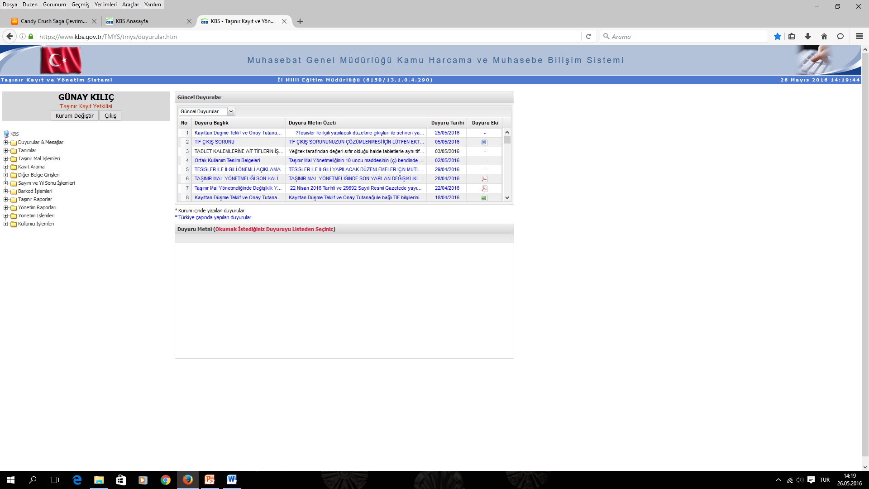
1.1. Giriş İşlemleri :
1.1.3 Devir Alma
Sisteme ilk girildiğinde ‘’Bekleyen İşlemler ‘’ bulunmaktadır uyarısı gelmektedir

Slide 4
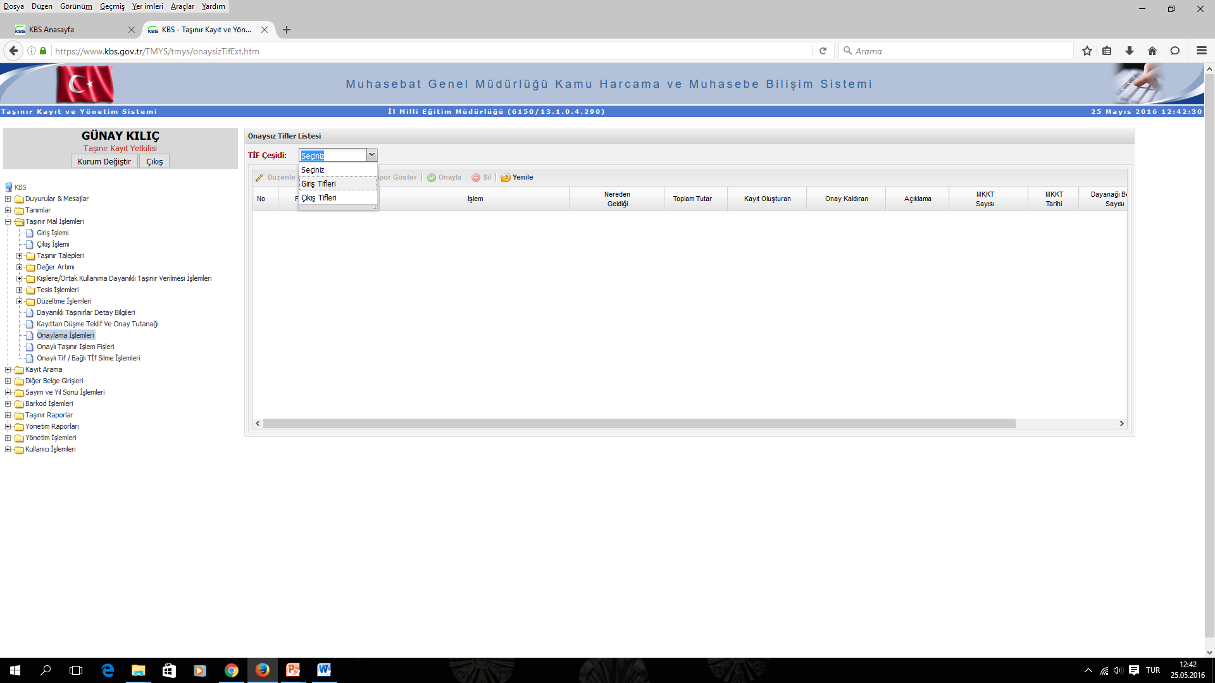
1.1. Giriş İşlemleri :
1.1.3 Devir Alma
Onaylama İşlemleri,
Giriş Tifleri

Slide 5
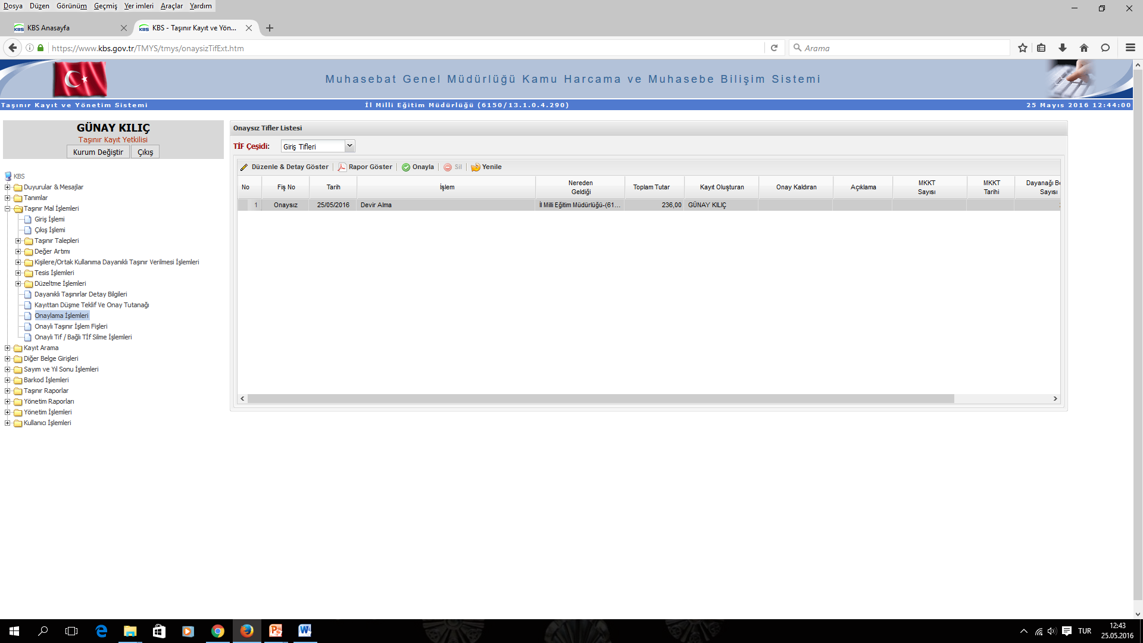
1.1. Giriş İşlemleri :
1.1.3 Devir Alma
Onaysız Bekleyen Devir Alma İşlemi İşaretlenir,
Düzenle & Detay Göster Tıklandıktan Sonra
Açılan Pencereden Devam edilecek.

Slide 6
1.1. Giriş İşlemleri :
1.1.3 Devir Alma
Geçici Ambarda Bekleyen Malzemeler işaretlenecek ve Ambar Güncelle Butonuna basılıp açılan pencereden devam edilecek.

Slide 7
1.1. Giriş İşlemleri :
1.1.3 Devir Alma
Malzemelerin saklanacağı ambar seçilerek Güncellenecek
İşlem Başarı ile Gerçekleştirildikten (Başarılı) sonra tamamlanacak.

Slide 8
1.1. Giriş İşlemleri :
1.1.3 Devir Alma
Kaydet butonuna basıldıktan sonra kapatılacak

Slide 9
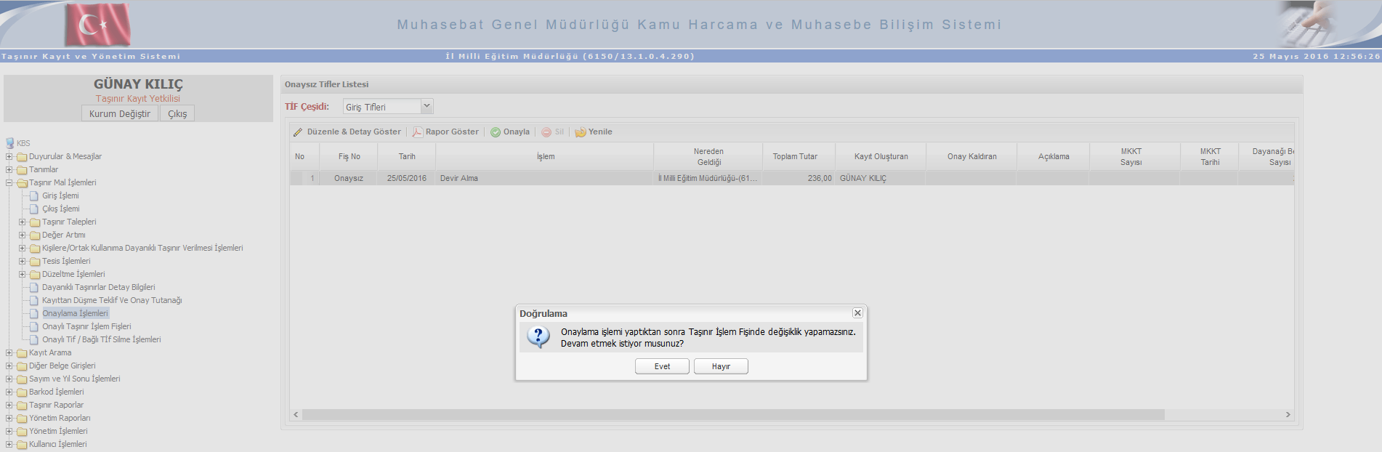
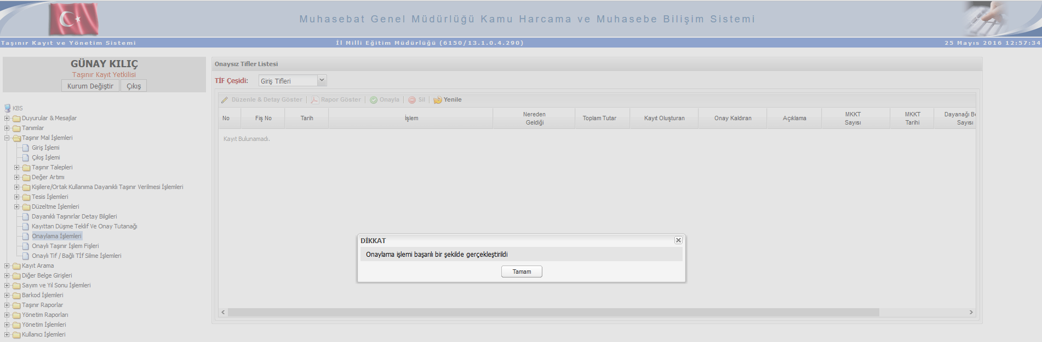
1.1. Giriş İşlemleri :
1.1.3 Devir Alma
Onaysız olarak bekleyen işlem onaylanır.
Devir Alma İşlemi artık onaylandı ve TİF oluşturuldu.

Slide 10
1.1. Giriş İşlemleri :
1.1.3 Devir Alma
Oluşturulan Taşınır İşlem Fişi 3 Nüsha halinde çıkartılır;
1- Devir Yapan Kuruma verilir.
2- Dosyasında Muhafaza Edilir,
3- İlgili Muhasebe Birimine (Mal Md. / Defterdarlık)
Islak İmza Atılarak Muhasebeleşmesi sağlanacaktır.

Slide 11
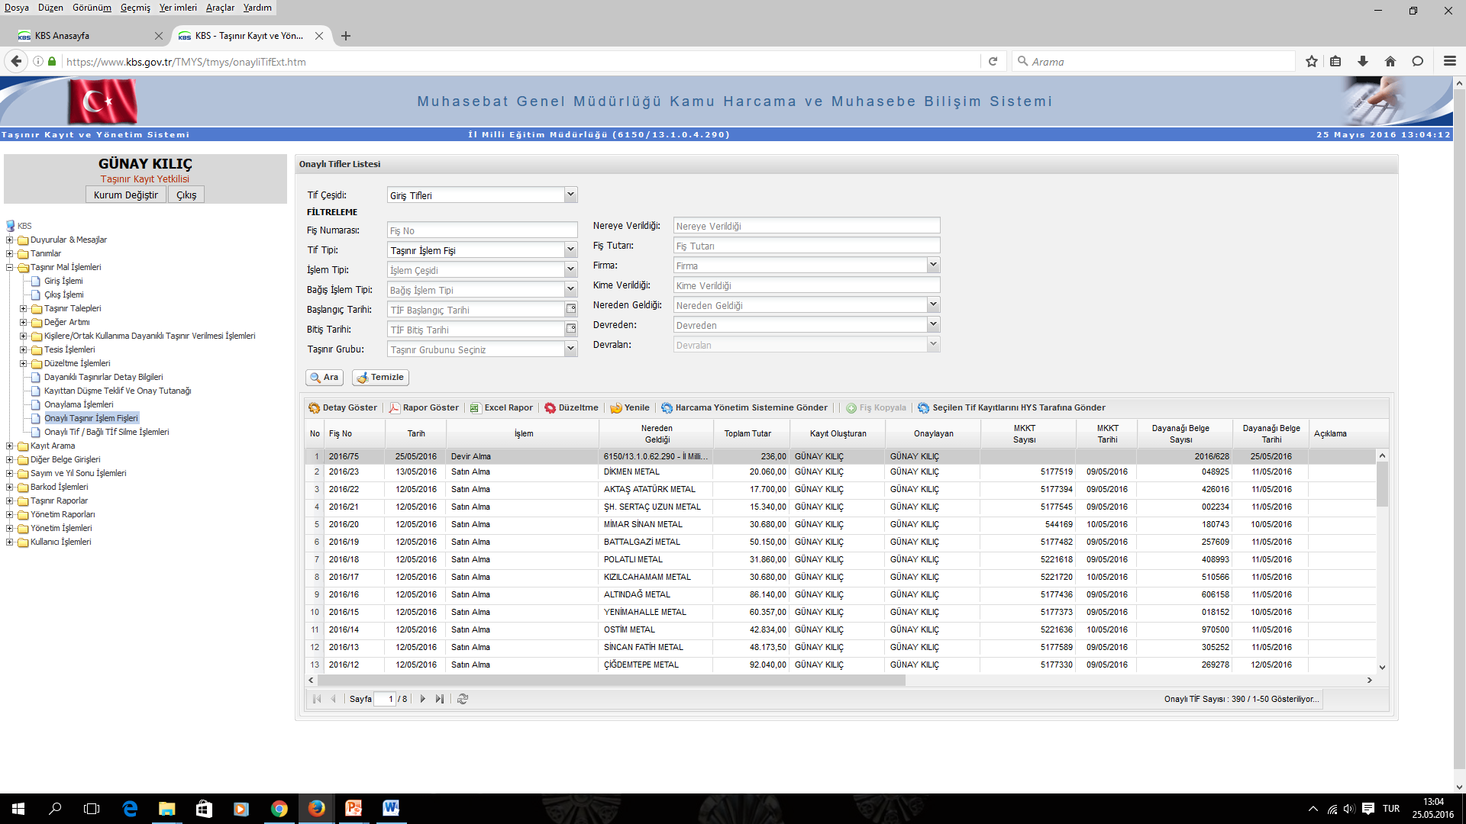
1.1. Giriş İşlemleri :
1.1.3 Devir Alma
Oluşturulan Devir Alma İşlemi İşaretlenerek ‘’Harcama Yönetim Sistemine Gönder’’ Butonuna Basılarak İşlem Sonlandırılır.

Slide 12
1.1. Giriş İşlemleri :
1.1.3 Devir Alma
Devir Yapan Kurum Muhasebe İşlemini Tamamlamamış ise Devir Alan Kurum Yapılan Devir Alma İşlemini Harcama Yönetim Sistemine Gönderemez.

Slide 13
1.1.4.
İÇ İMKANLARLA ÜRETİLEN TAŞINIRLAR

Slide 14
1.1. Giriş İşlemleri :
1.1.4 İç İmkanlarla Üretilen Taşınırlar
TAŞINIR MAL YÖNETMELİĞİ
İç İmkânlarla Üretilen Taşınırlar İle Kazı veya Müsadere Yoluyla Edinilen Taşınırların Giriş İşlemleri
MADDE 21 –(Değişik: 14/3/2016-2016/8646 K.)
(1) Aşağıda belirtildiği şekilde edinilen taşınırlar, değer tespit komisyonu tarafından belirlenecek gerçeğe uygun değer üzerinden Taşınır İşlem Fişi düzenlenerek giriş kaydedilir:
a) Kamu idarelerinin kendi kullanımları için iç imkânlarıyla üretilen taşınırlar.
b) Kamu idarelerinin mülkiyetindeki arazilerde yetiştirilen ağaçlardan üretilen ekonomik değere sahip kereste, odun, meyve gibi ürünler.
c) Kamu idaresince yaptırılan arkeolojik kazılarda bulunan etnografik eser veya diğer taşınırlardan ilgili mevzuatına göre müzelerde sergilenen taşınırlar.
ç) Mahkeme kararıyla müsaderesine karar verilenler ile idari yaptırımla mülkiyeti kamuya geçirilmesi kesinleşen taşınırlar.
(2) Birinci fıkranın (ç) bendinde belirtilen taşınırlardan kullanılamayacaklar kayda alınmaksızın ilgili mevzuatında belirlendiği şekilde tasfiye edilir.

Slide 15
1.1.5. İADE

Slide 16
1.1. Giriş İşlemleri :
1.1.5 İade
TAŞINIR MAL YÖNETMELİĞİ
İade Edilen Taşınırların Girişi
MADDE 18 –
(1) Kullanıma verilen tüketim malzemelerinden herhangi bir nedenle iade edilenler, iadeyi yapan birim yetkilisinin onayını taşıyan ve iade edilen malzemenin cins ve miktarını belirten belge karşılığında teslim alınır ve Taşınır İşlem Fişi düzenlenerek tekrar giriş kaydedilir. Fişin birinci nüshası taşınırları iade edene verilir.
(2) Yönetmelik eki taşınır kod listesinde tüketim malzemesi olarak sınıflandırılan taşınırlardan, üzerine kayıt yapmak veya yeniden formatlanmak ya da doldurulmak suretiyle tekrar kullanılması mümkün olanların, görevin tamamlanmasını takiben ambara iadesi zorunludur. Bu şekilde iade edilen taşınırlar hakkında birinci fıkraya göre işlem yapılır.
(3) (Değişik: 14/3/2016-2016/8646 K.)
Kullanıma verilen dayanıklı taşınırlardan, herhangi bir nedenle ilgililerince iade edilenler için Taşınır İşlem Fişi düzenlenmez. Bu taşınırların kullanıma verilmelerinde düzenlenmiş olan Taşınır Teslim Belgesi, taşınırın geri alındığına ilişkin ilgili bölümü imzalanarak kişiye geri verilir ve kayıtlar buna göre güncellenir.

Slide 17
1.1.6. DÜZELTME

Slide 18
1.1. Giriş İşlemleri :
1.1.6 Düzeltme
TAŞINIR MAL YÖNETMELİĞİ
Kayıt Hatalarının Düzeltilmesi
EK MADDE 1 –(Ek: 8/10/2012-2012/3832 K.)
(1) Taşınırın kodunda, birim maliyet bedelinde veya miktarında hata yapılması durumunda, harcama yetkilisinin onayı üzerine düzenlenecek yeni Taşınır İşlem Fişiyle hatalı kaydın çıkış işlemi yapılır. Daha sonra düzenlenecek Taşınır İşlem Fişiyle de doğru verinin girişi yapılmak suretiyle hata düzeltilir. Muhasebe kayıtlarını etkileyen düzeltmelere ilişkin Taşınır İşlemFişlerinin bir nüshası muhasebe birimine gönderilir.
(2) Mahsup dönemi sonuna kadar tespit edilen kayıt hataları, ilgili olduğu yılın hesaplarına; daha sonra tespit edilen kayıt hataları ise cari yıl hesaplarına mâledilerek düzeltilir.

Slide 19
1.1. Giriş İşlemleri :
1.1.6 Düzeltme

Slide 20
1.1.7. ENVANTER GİRİŞİ

Slide 21
1.1. Giriş İşlemleri :
1.1.7 Envanter Girişi
Ambar Kayıtlarında bulunmayan ve kayıt altına alınmamış taşınırlar aşağıda belirtilen şekilde ‘’Envanter Girişi’’ yapılmak suretiyle kayıt altına alınarak muhasebeleşmesi sağlanır.

Slide 22
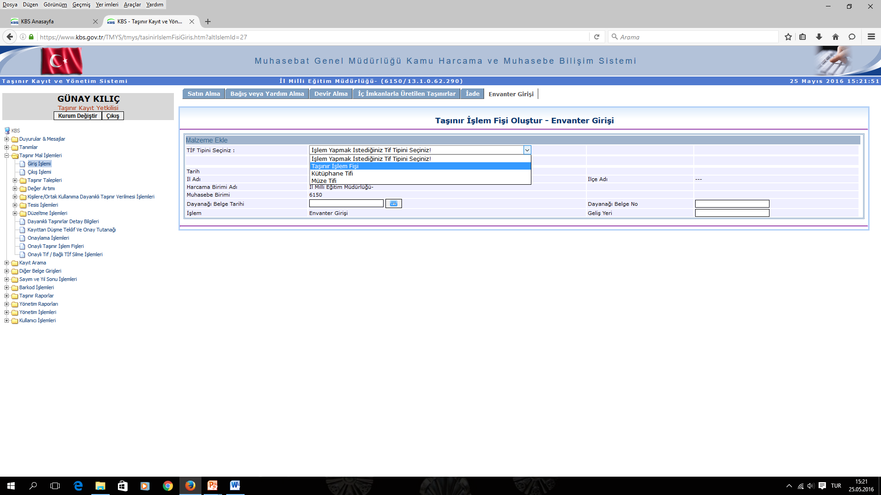
1.1. Giriş İşlemleri :
1.1.7 Envanter Girişi
TİF Tipi Seçilir

Slide 23
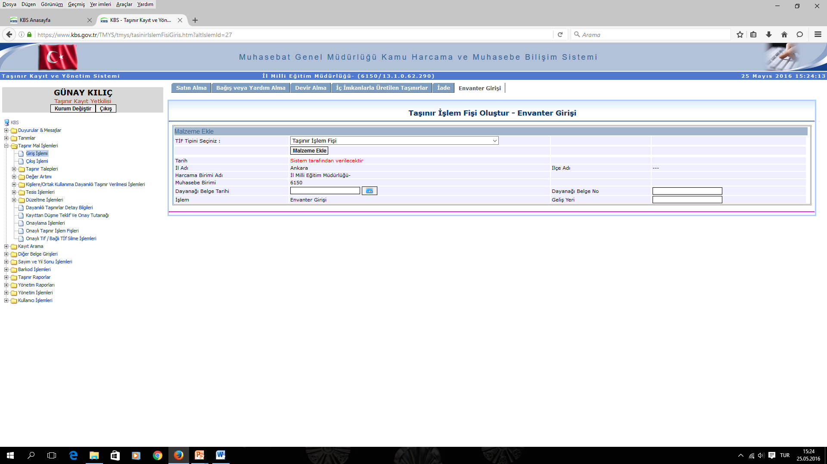
1.1. Giriş İşlemleri :
1.1.7 Envanter Girişi
Malzeme Ekle
Malzeme Adı veya ambar adı Yaz

Slide 24
1.1. Giriş İşlemleri :
1.1.7 Envanter Girişi
Malzeme Adı Yaz ve Ara

Slide 25
1.1. Giriş İşlemleri :
1.1.7 Envanter Girişi
Malzeme seç
Malzeme ekle
İlgili Bölümler doldurularak ‘’Kaydet’’ Butonuna Basılır.

Slide 26
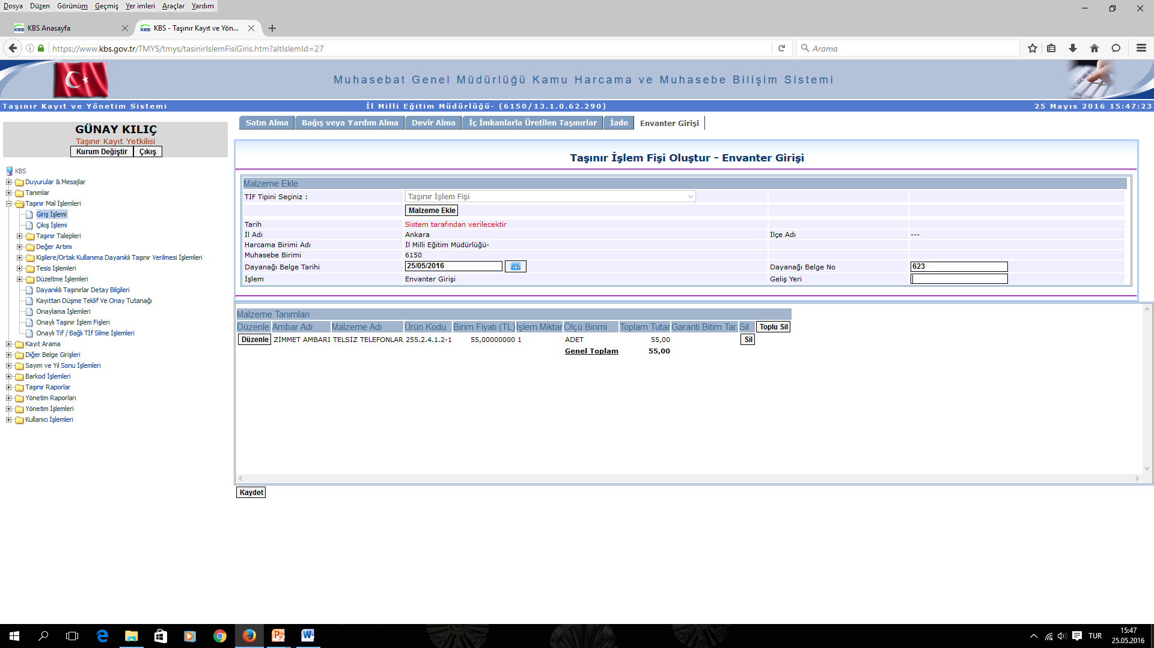
1.1. Giriş İşlemleri :
1.1.7 Envanter Girişi
Tarih ve Dayandığı Belge Numarası Doldurulur.
‘’Kaydet’’ Butonuna Basılarak İşleme Devam edilir.

Slide 27
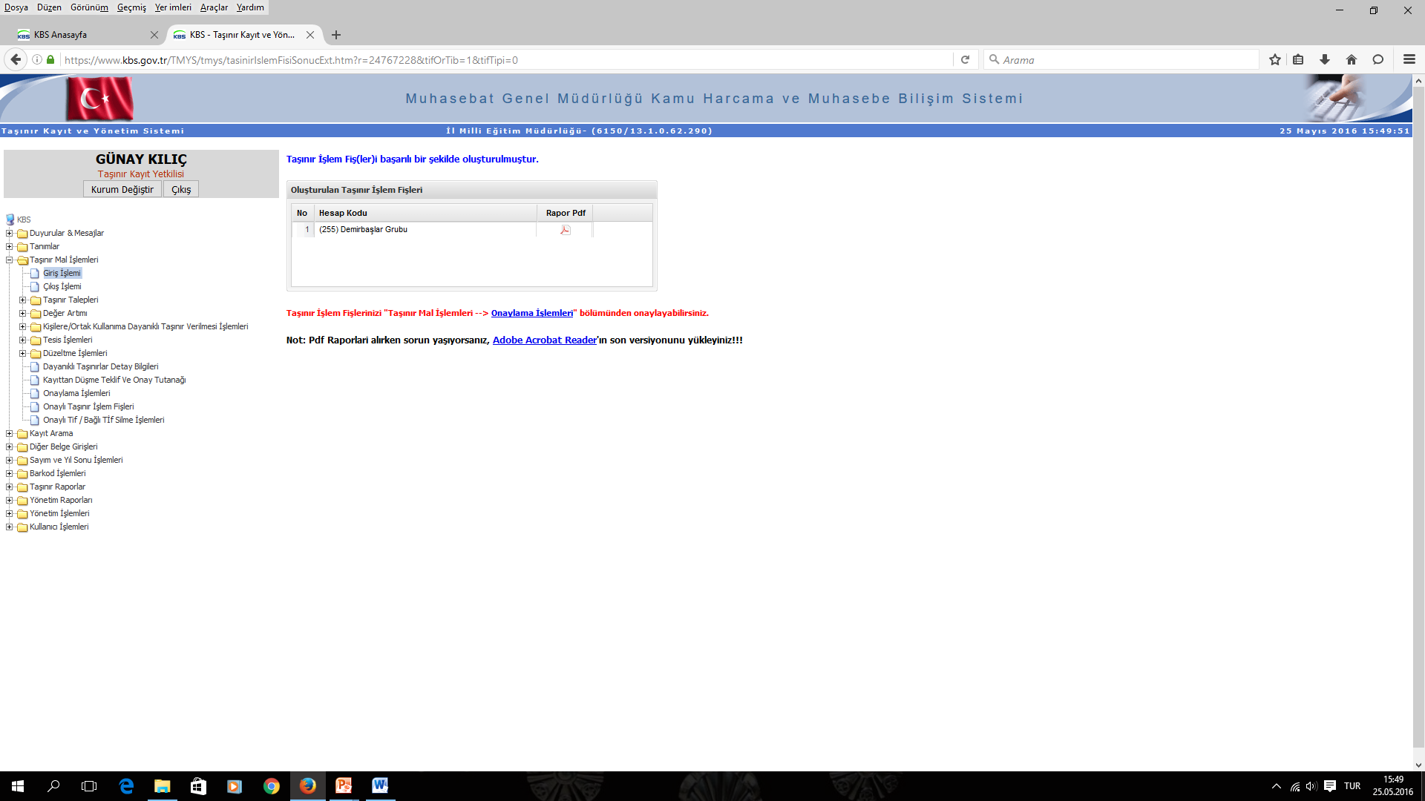
1.1. Giriş İşlemleri :
1.1.7 Envanter Girişi
Onaylama İşlemlerine Gidilerek Onaysız Taşınır İşlem Fişi Onaylanır.

Slide 28
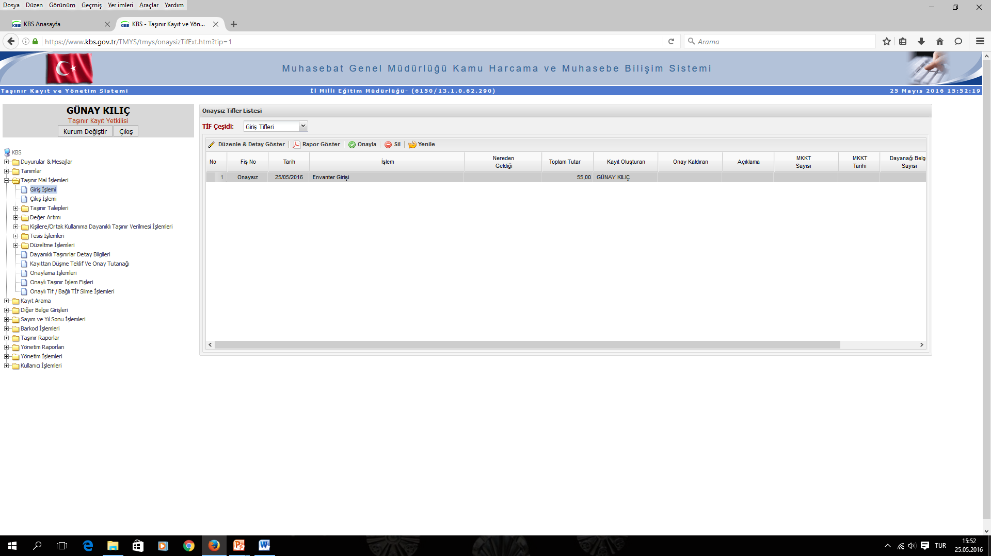
1.1. Giriş İşlemleri :
1.1.7 Envanter Girişi
Onaylama İşlemlerine Gidilerek Onaysız Taşınır İşlem Fişi Onaylanır ve TİF Oluşturulur.

Slide 29
1.1. Giriş İşlemleri :
1.1.7 Envanter Girişi
Oluşturulan Taşınır İşlem Fişi 2 Nüsha halinde çıkartılır;
1- Dosyasında Muhafaza Edilir,
2- İlgili Muhasebe Birimine (Mal Md. / Defterdarlık)
Islak İmza Atılarak Muhasebeleşmesi sağlanacaktır.

Slide 30
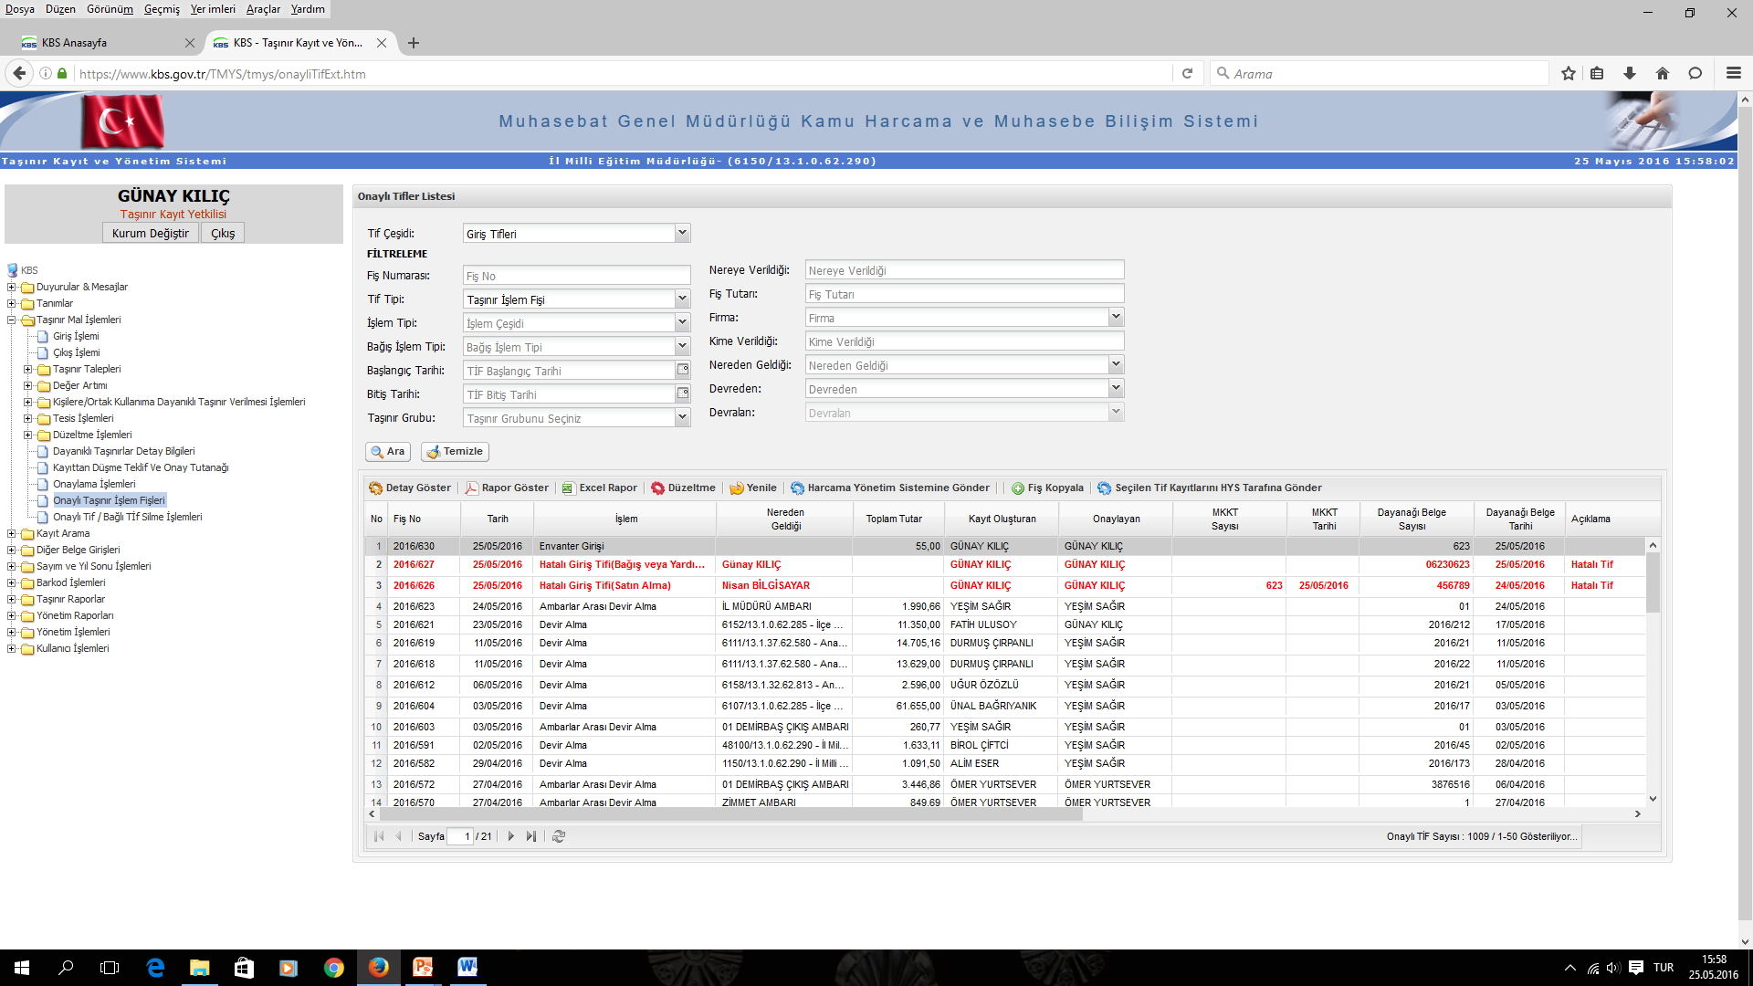
1.1. Giriş İşlemleri :
1.1.7 Envanter Girişi
Oluşturulan Envanter Girişi İşlemi İşaretlenecek ve ‘’Harcama Yönetim Sistemine Gönder’’ Butonuna Basılarak İşlem Sonlandırılır.

Slide 31
1.2. ÇIKIŞ İŞLEMLERİ

Slide 32
1.2.1. DEVRETME

Slide 33
1.2. Çıkış İşlemleri :
1.2.1 Devretme
TAŞINIR MAL YÖNETMELİĞİ
Devir Suretiyle Çıkış
MADDE 24 –
(1) Kamu idarelerince 31 inci madde hükümlerine göre bedelsiz olarak devredilen taşınırların çıkışı Taşınır İşlem Fişi düzenlenerek yapılır. Fişin bir nüshası taşınırın devredildiği idareye verilir. Devir alan idareden alınan Fiş, düzenlenen Fişin ekine bağlanır.
(2) Aynı kamu idaresinin muhtelif harcama birimlerinin ambarları arasında devredilen taşınırlar için de Taşınır İşlem Fişi düzenlenir ve Fişin birinci nüshası devredilen harcama biriminin taşınır kayıt yetkilisine verilir.
(3) Aynı harcama biriminin ambarları arasındaki taşınır devirlerinde de Taşınır İşlem Fişi düzenlenir, ancak bu Fişler muhasebe birimine gönderilmez.

Slide 34
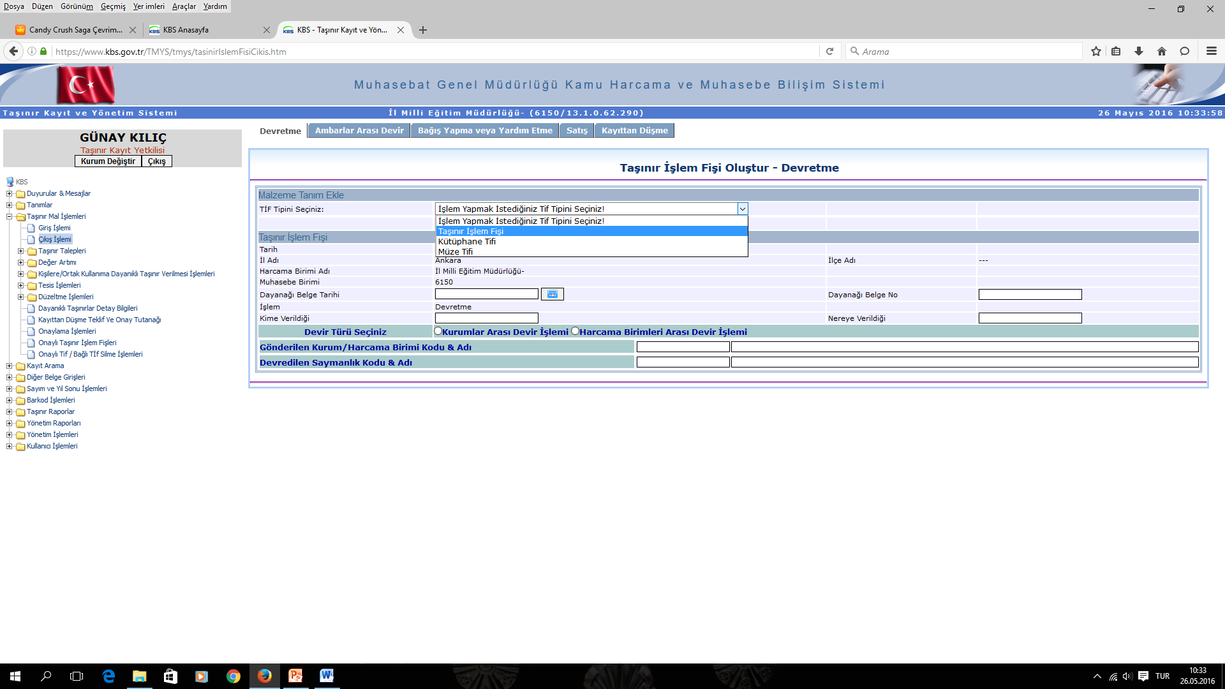
1.2. Çıkış İşlemleri :
1.2.1 Devretme
TİF Tipi Seçilir

Slide 35
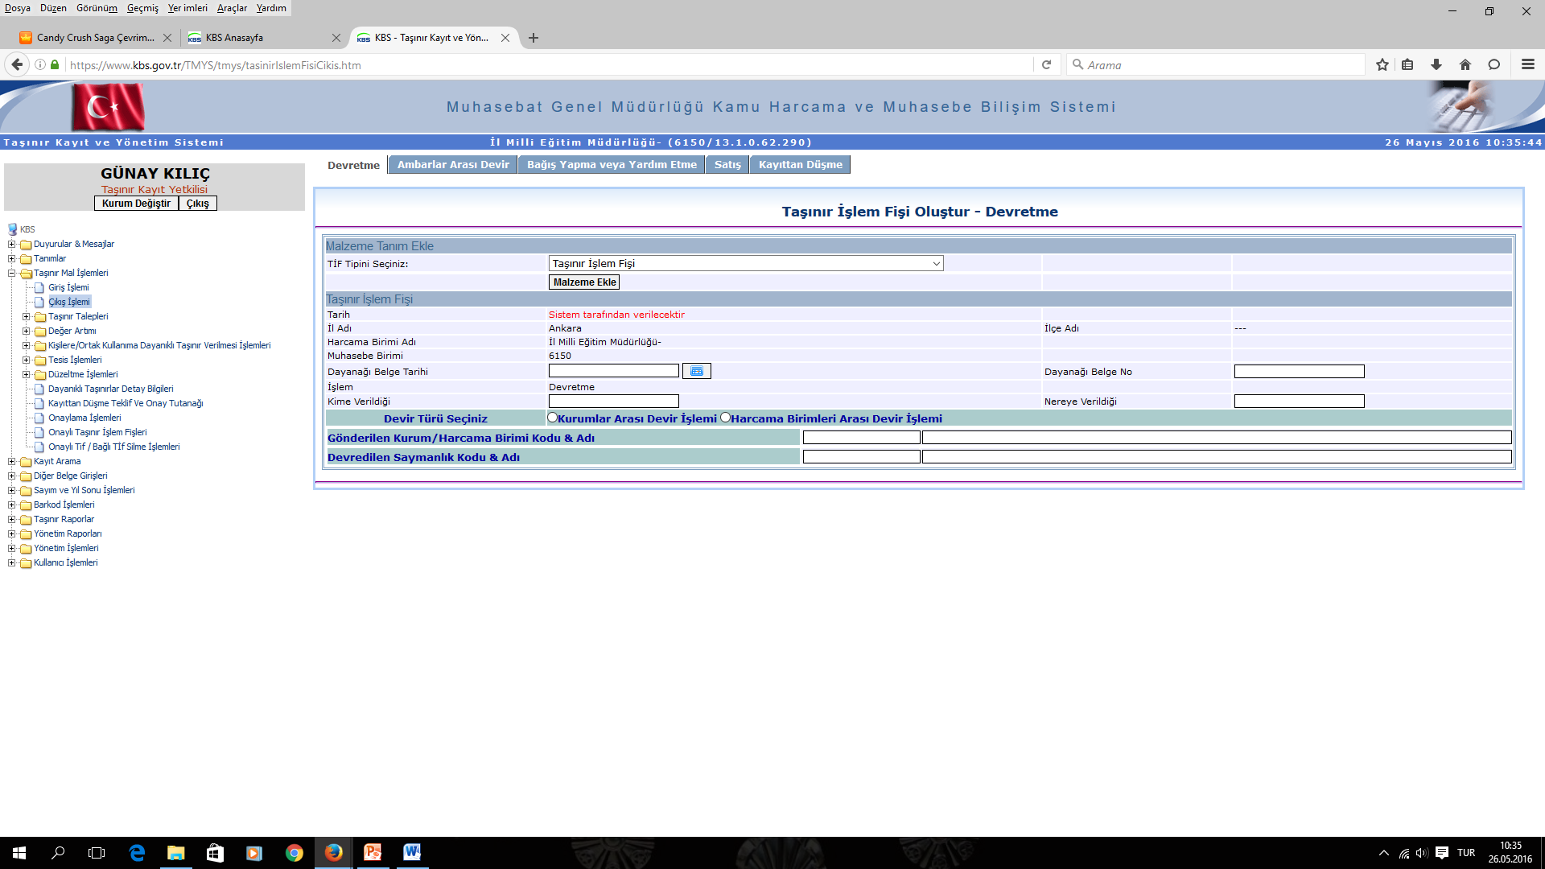
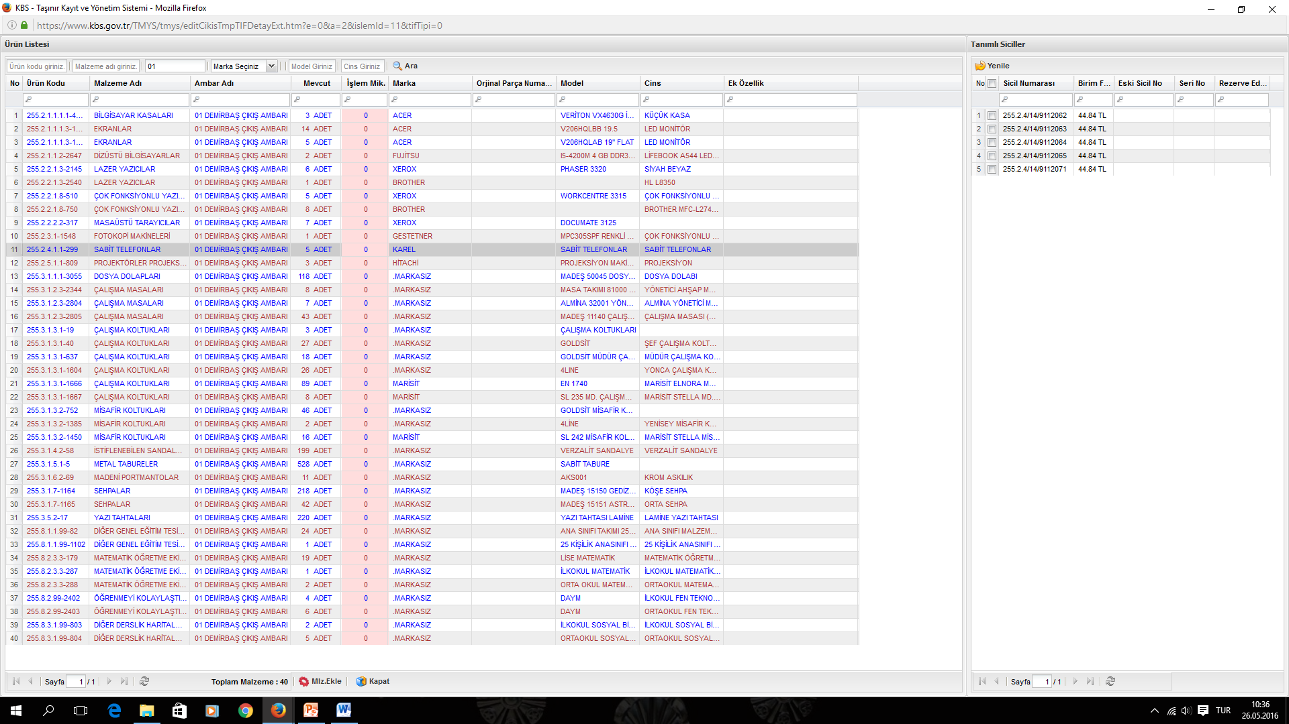
1.2. Çıkış İşlemleri :
1.2.1 Devretme
Malzeme Ekle
Malzeme Adı veya ambar adı Yaz

Slide 36
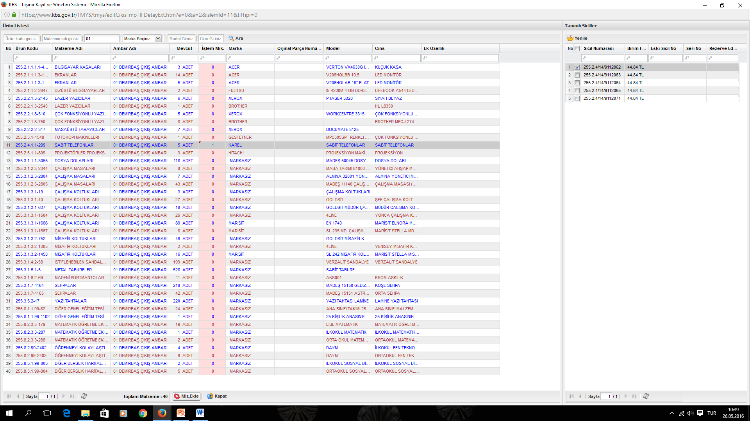
1.2. Çıkış İşlemleri :
1.2.1 Devretme
Çıkış Yapılacak Miktar Yazılacak
Yazılan Miktar Kadar Sicil Numarası Seçilecek.
Malzeme ekle Butonuna basılarak açılan pencereden devam edilir.
Not: Sicil Numarası seçilmez ise sistem ilk sırada bulunan sicil numarasından itibaren otomatik olarak sicil atar.

Slide 37
1.2. Çıkış İşlemleri :
1.2.1 Devretme
Çıkış yapılacak malzeme işaretlenir,
Devam seçeneği tıklanır.

Slide 38
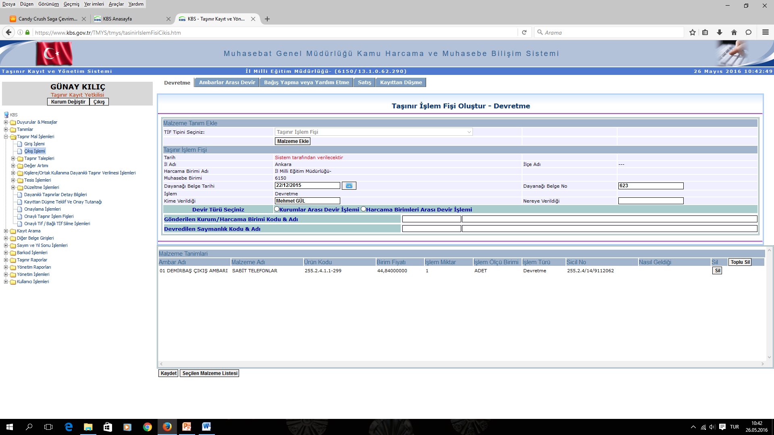
1.2. Çıkış İşlemleri :
1.2.1 Devretme
İlgili Bölümler talepte bulunan tarih ve talep numarası ile kime verildiği yazılır.,
Harcama birimler arası Devir İşlemi işaretlenerek devam edilir.

Slide 39
1.2. Çıkış İşlemleri :
1.2.1 Devretme
Devretme Yapılacak Kurum/Okul Saymanlığı seçilecek
Devretme Yapılacak Kurum/Okul seçilecek

Slide 40
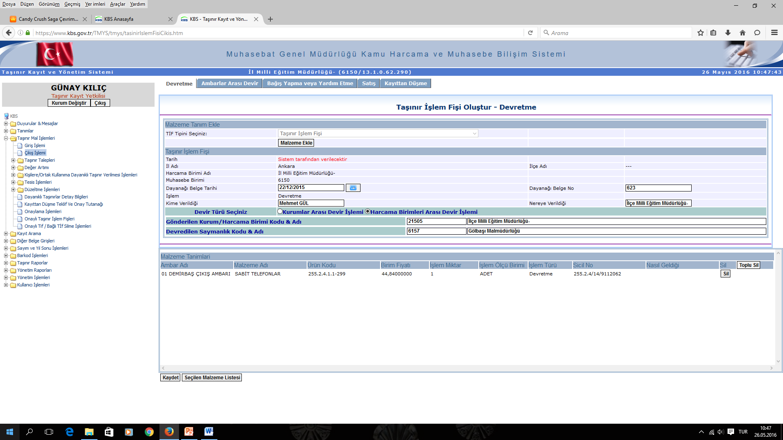
1.2. Çıkış İşlemleri :
1.2.1 Devretme
Devretme Yapılacak Kurum / Okul Bilgileri Kontrol edildikten sonra ‘’Kaydet’’ butonu tıklanacak

Slide 41
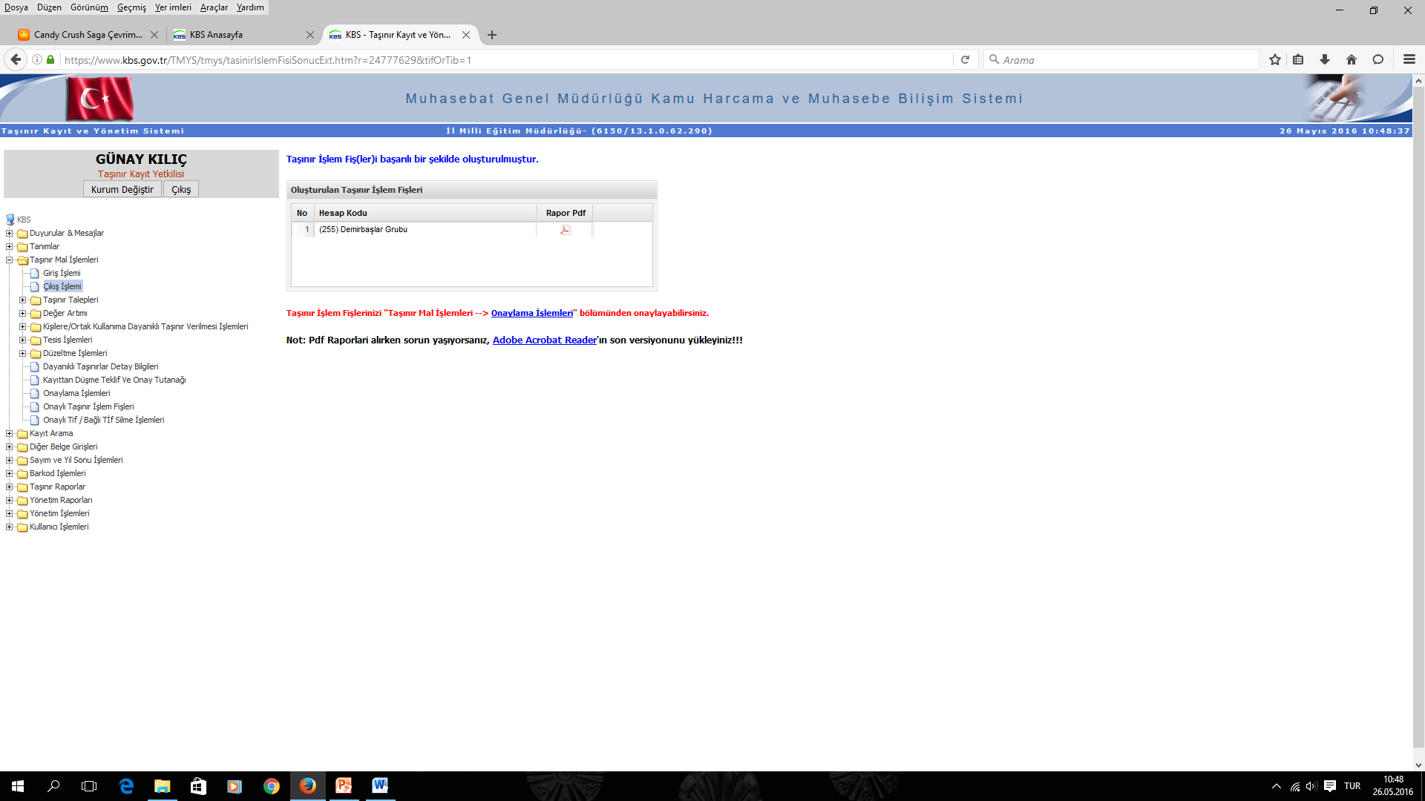
1.2. Çıkış İşlemleri :
1.2.1 Devretme
Onaylama İşlemlerine Gidilerek Onaysız Taşınır İşlem Fişi Onaylanır.

Slide 42
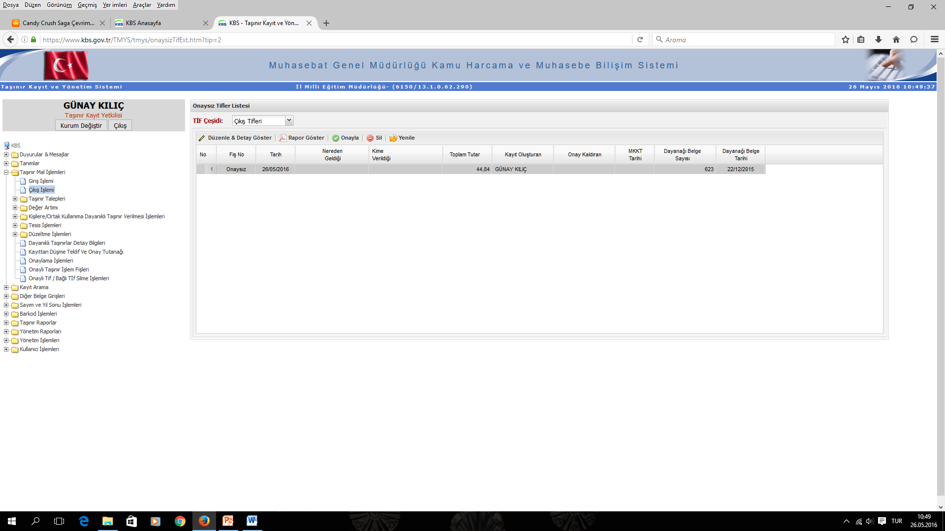
1.2. Çıkış İşlemleri :
1.2.1 Devretme
Onaylama İşlemlerine Gidilerek Onaysız Taşınır İşlem Fişi Onaylanır ve TİF Oluşturulur.

Slide 43
1.2. Çıkış İşlemleri :
1.2.1 Devretme
Oluşturulan Taşınır İşlem Fişi 3 Nüsha halinde çıkartılır;
1- Dosyasında Muhafaza Edilir,
2- Devir Alan Kurum/Okul Md. lüğüne verilir,
3 - İlgili Muhasebe Birimine (Mal Md. / Defterdarlık)
Islak İmza Atılarak Muhasebeleşmesi sağlanacaktır.

Slide 44
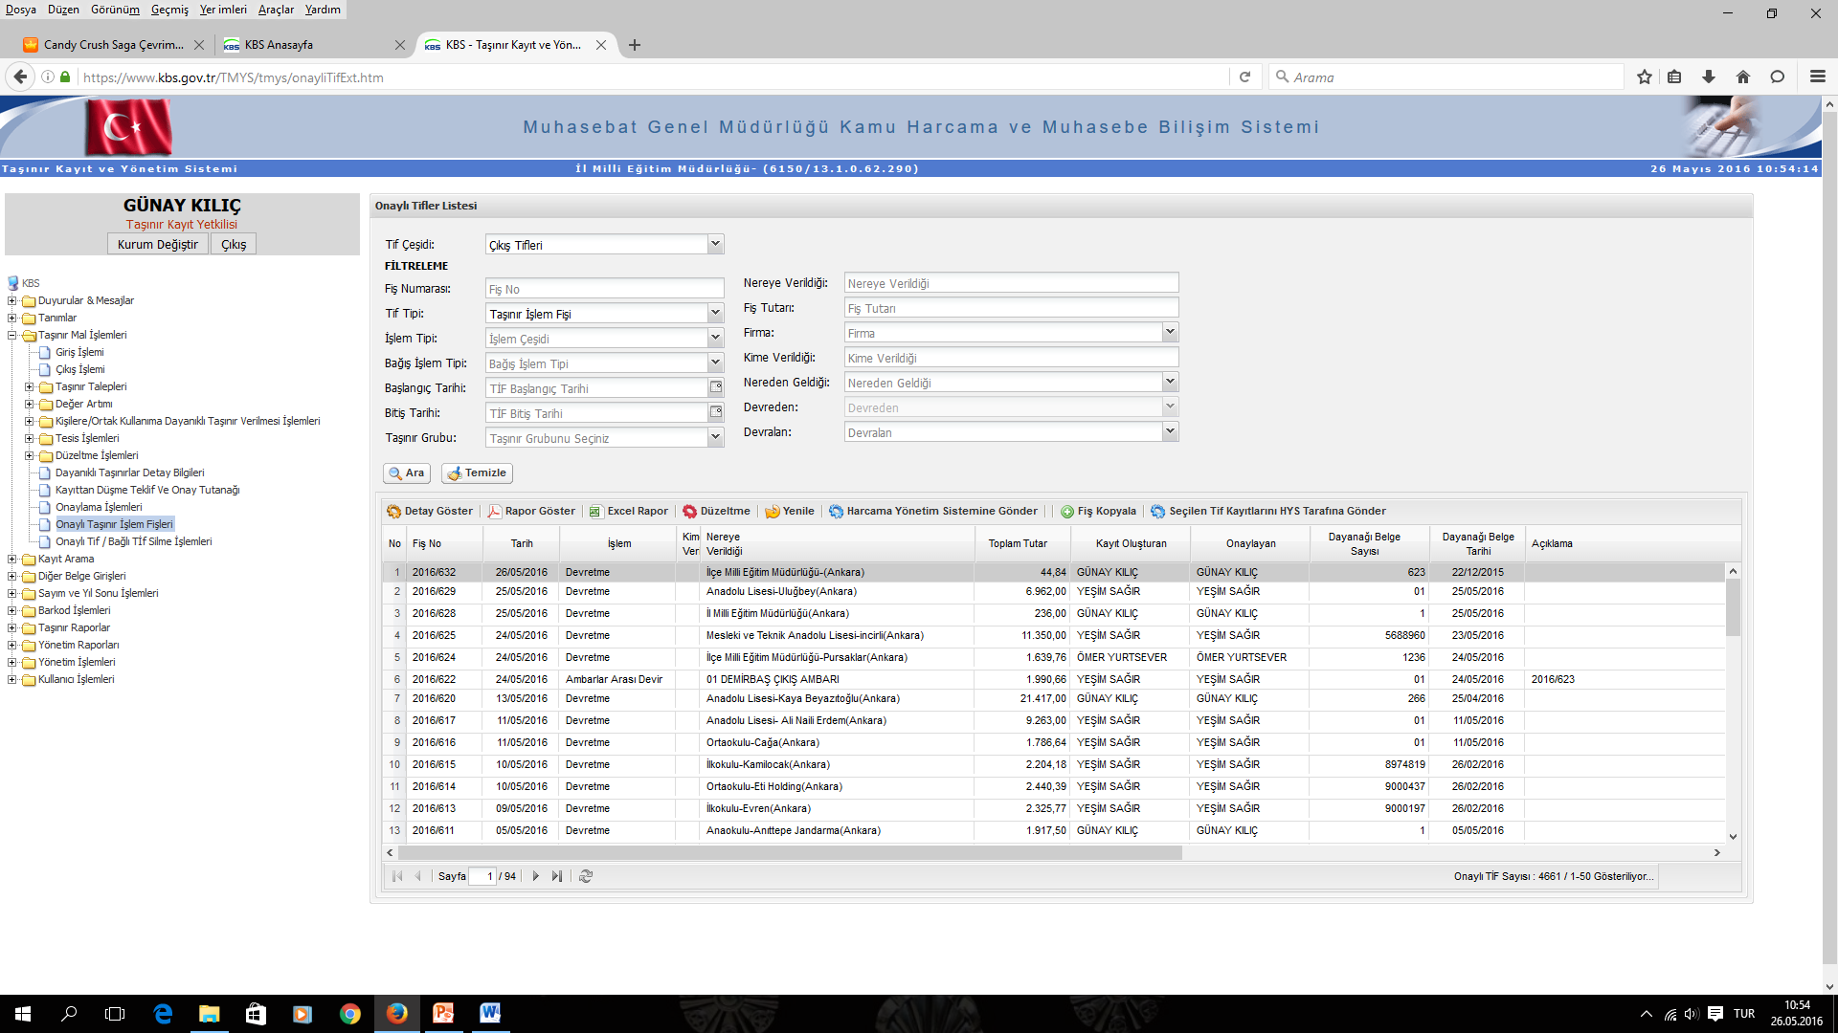
1.2. Çıkış İşlemleri :
1.2.1 Devretme
Oluşturulan Devretme İşlemi İşaretlenecek ve ‘’Harcama Yönetim Sistemine Gönder’’ Butonuna Basılarak İşlem Sonlandırılır.

Slide 45
AMBARLAR ARASI DEVİR İŞLEMLERİ “TKYS Giriş-Çıkış İşlemleri-3” SLAYTINDA DEVAM ETMEKTEDİR.

